Slide 1


PARANÁ

Slide 2
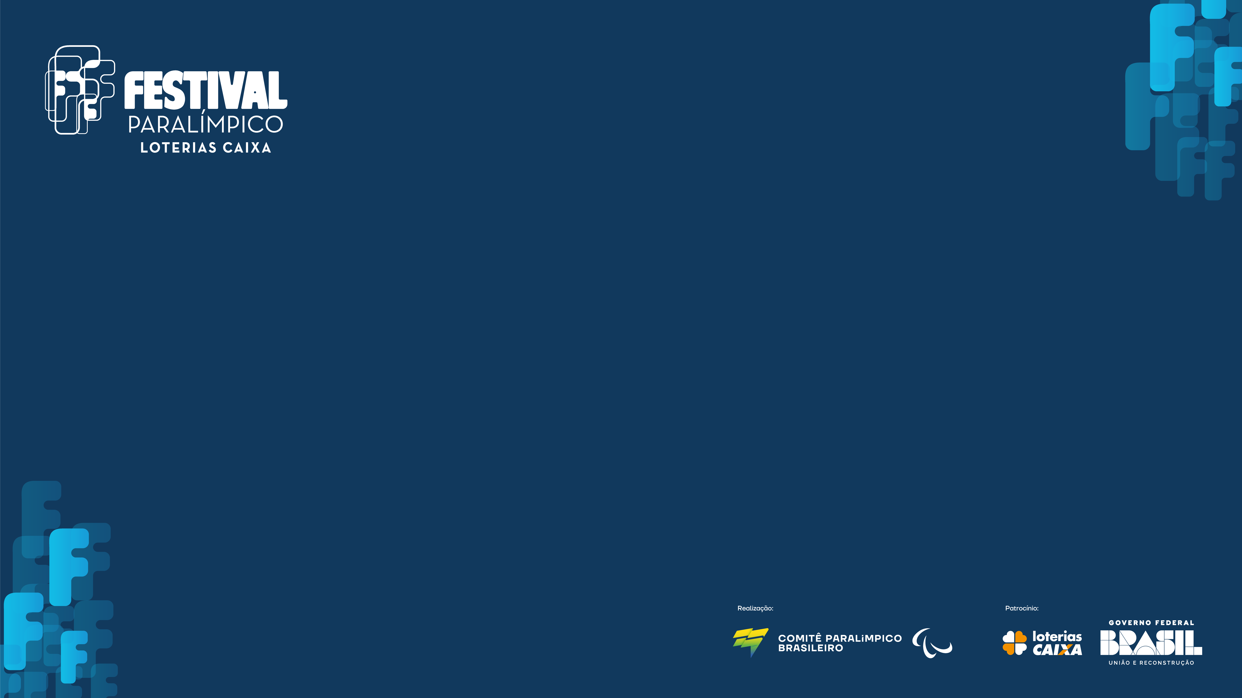
A segunda edição do Festival Paralímpico Loterias Caixa 2023 repetiu o recorde da etapa anterior, realizada em maio. Na manhã deste sábado, 23, 21 mil crianças e jovens se reuniram em 118 localidades nas 27 unidades federativas do Brasil. Durante o evento, organizado pelo Comitê Paralímpico Brasileiro (CPB), os participantes puderam experimentar modalidades paralímpicas por meio de atividades lúdicas e inclusiva.
“Este sábado foi muito especial. Conectamos o Brasil inteiro em torno da causa paralímpica. Um verdadeira celebração da alegria, do esporte e da inclusão. Certamente daqui virão vários campeões a orgulhar o Brasil no futuro”, afirmou o presidente do Comitê Paralímpico Brasileiro e bicampeão paralímpico no futebol de cegos (Atenas 2004 e Pequim 2008). Mizael comandou uma live, transmitida no canal de YouTube do CPB, a partir do Centro de Treinamento Paralímpico, em São Paulo, onde se reuniram mais de 1.300 crianças e jovens com e sem deficiência para praticar atletismo, badminton, tênis de mesa e vôlei sentado.
Cada uma das sedes do Festival ofereceu quatro modalidades para experimentação. A maior parte delas integra o programa dos Jogos Paralímpicos, mas também houve espaço para modalidades que não estão no megaevento. Na região sul do Brasil, Curitiba, no Paraná, recebeu cerca de 200 crianças no ginásio da Secretaria de Esportes do Estado do Paraná, nesta manhã de sábado. Os participantes puderam experimentar brincadeiras inspiradas nas modalidades do atletismo, tênis de mesa, tiro com arco e tênis em cadeira de rodas.
O Festival foi realizado pela primeira vez em 2018, com 48 locais e mais de 7 mil crianças. Em 2019, o evento teve 70 sedes e recebeu mais de 10 mil inscritos. No ano seguinte, a ação foi cancelada devido à pandemia de Covid-19 e retornou em 2021, com 8 mil participantes em 70 núcleos. Em 2022, foram atendidas 15 mil crianças.
Já em 2023, o Festival Paralímpico passou a ter duas edições anuais. Em maio, o evento também contou com 21 mil participantes, somando um total de 42 mil inscrições acumuladas neste ano.
O Festival Paralímpico Loterias Caixa e os Centros de Referência Paralímpico contam com o patrocínio das Loterias Caixa

Slide 3

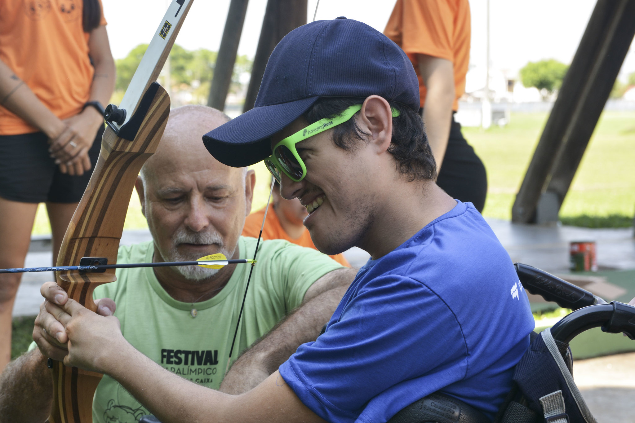
Festival Paralímpico Loterias Caixa em Curitiba, Paraná. Foto NELSON ANDRADE/CPB

Slide 4

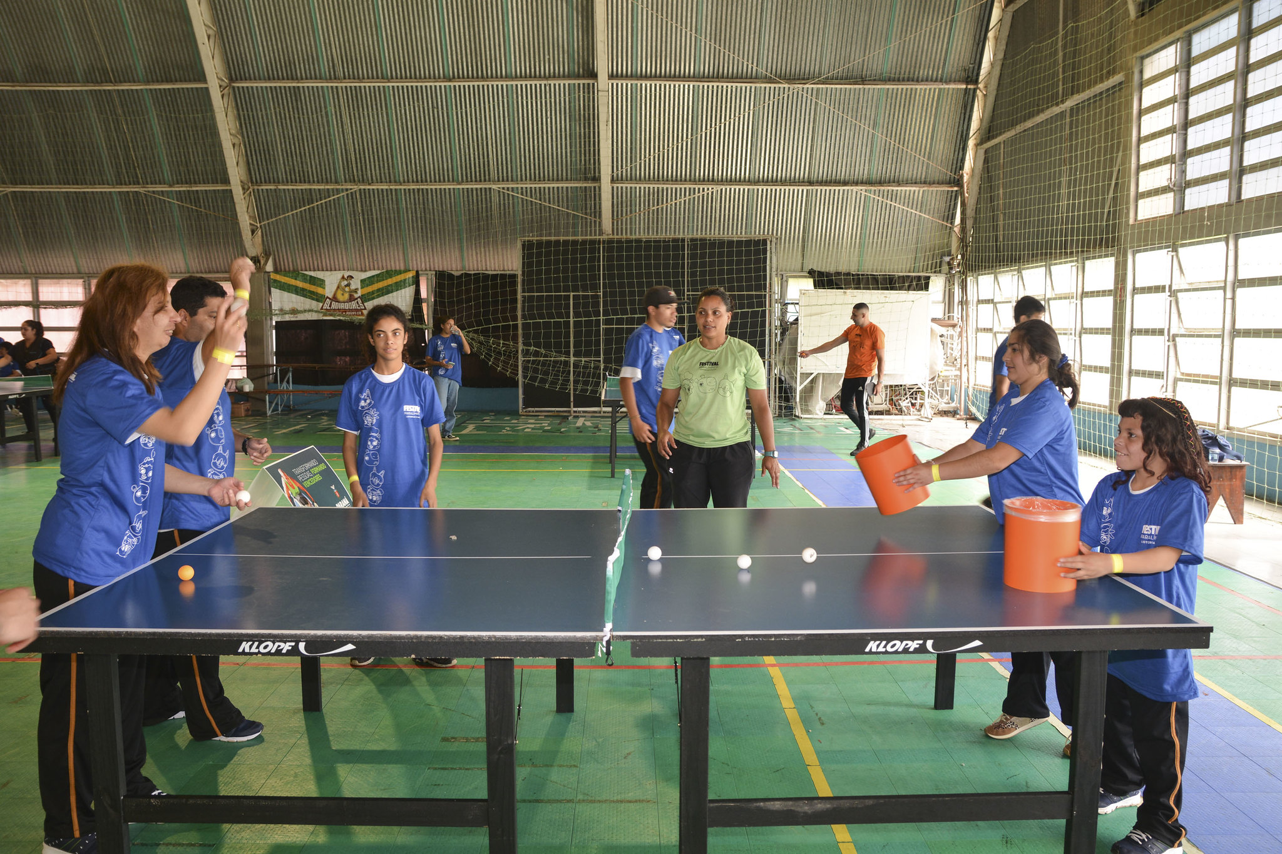
Festival Paralímpico Loterias Caixa em Curitiba, Paraná. Foto NELSON ANDRADE/CPB

Slide 5

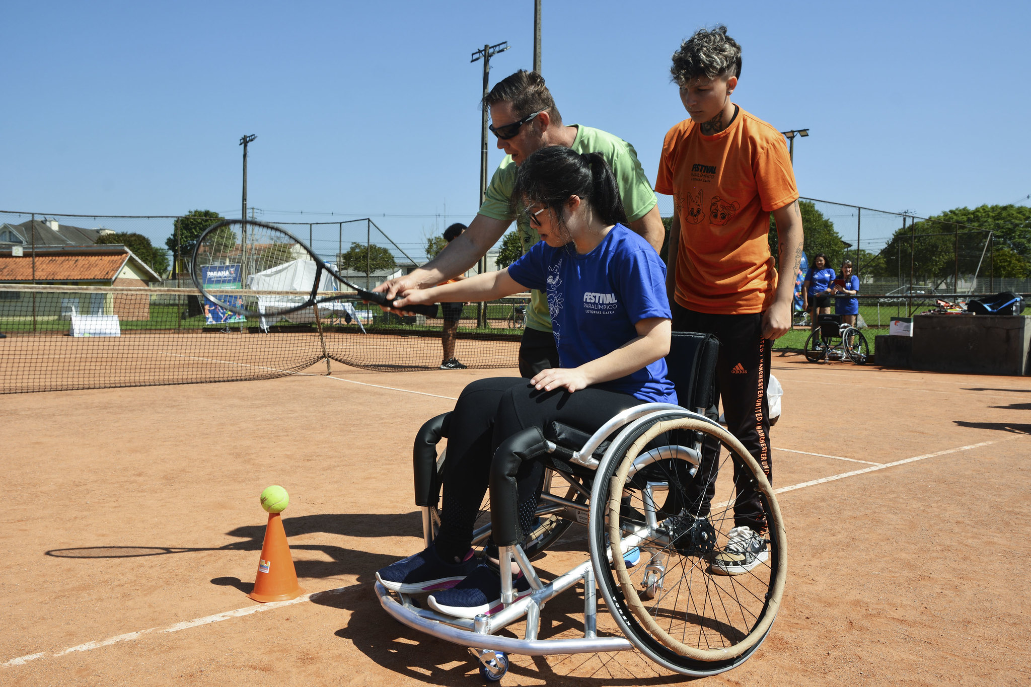
Festival Paralímpico Loterias Caixa em Curitiba, Paraná. Foto NELSON ANDRADE/CPB

Slide 6
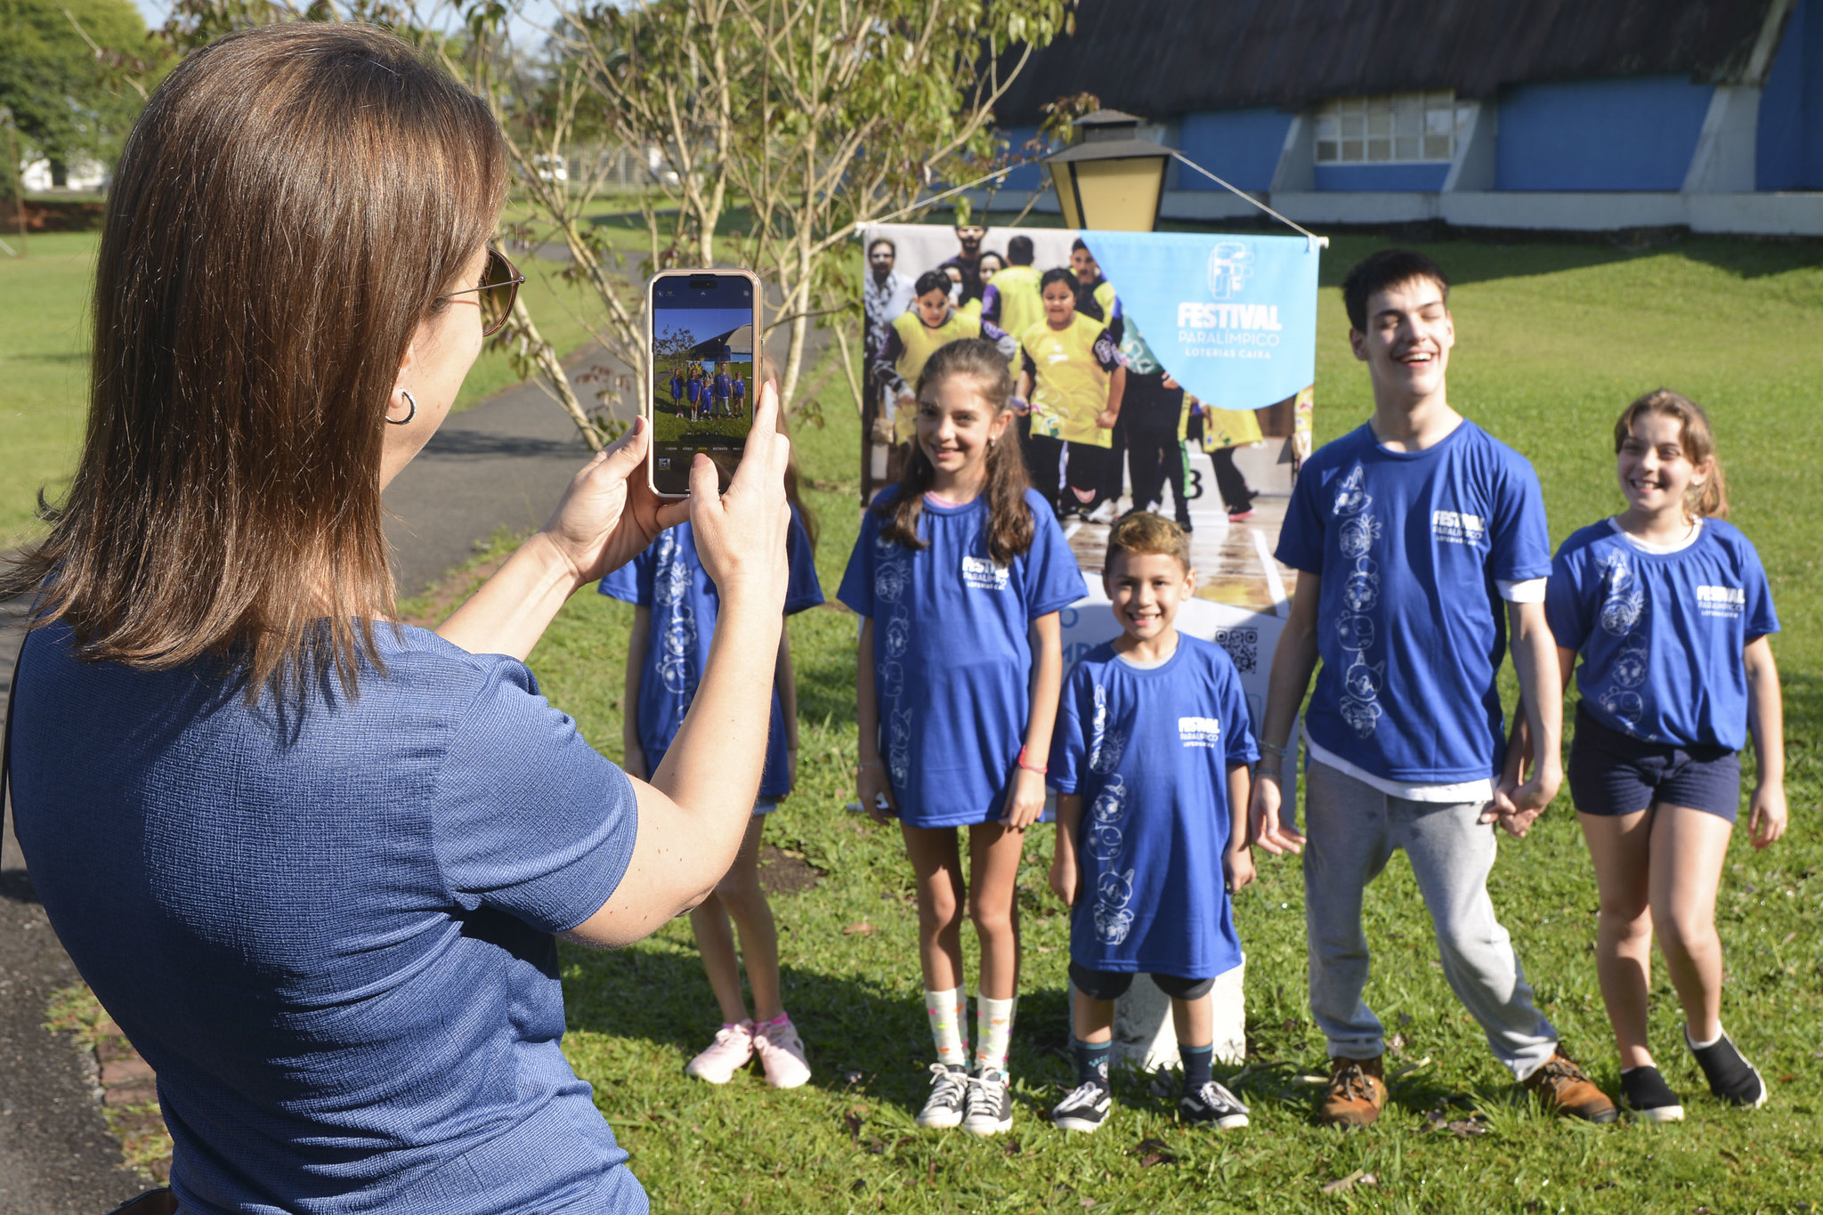
Festival Paralímpico Loterias Caixa em Curitiba, Paraná. Foto NELSON ANDRADE/CPB

Slide 7
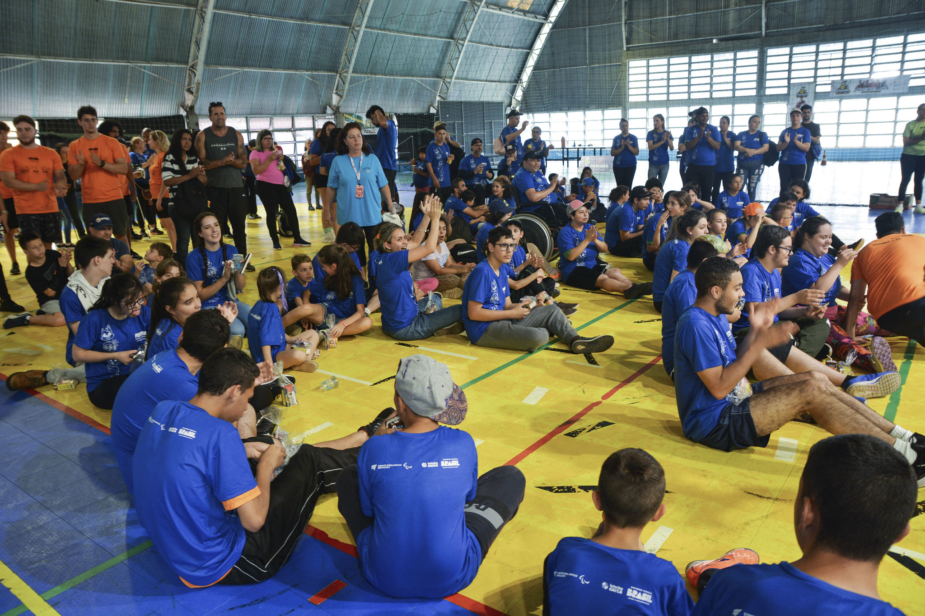
Festival Paralímpico Loterias Caixa em Curitiba, Paraná. Foto NELSON ANDRADE/CPB

Slide 8
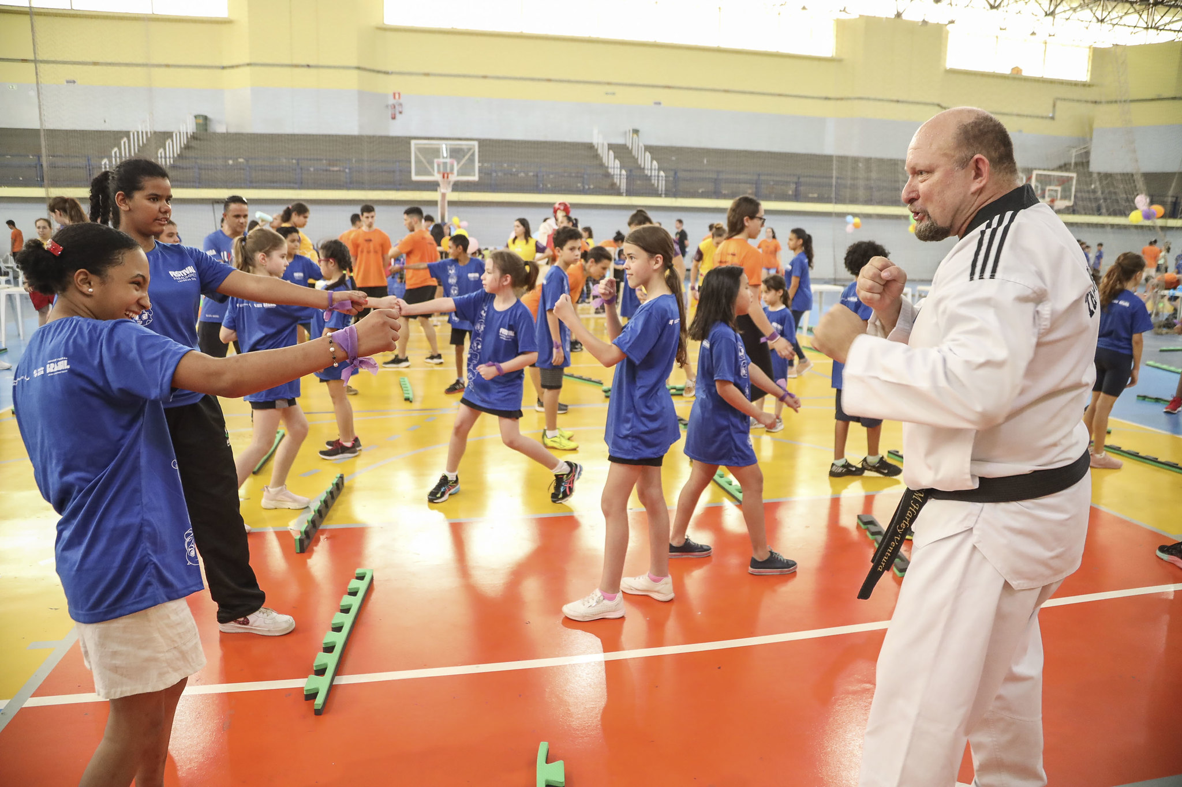
Festival Paralímpico Loterias Caixa em Maringá, no Paraná. Foto: Rene Doff/CPB.

Slide 9
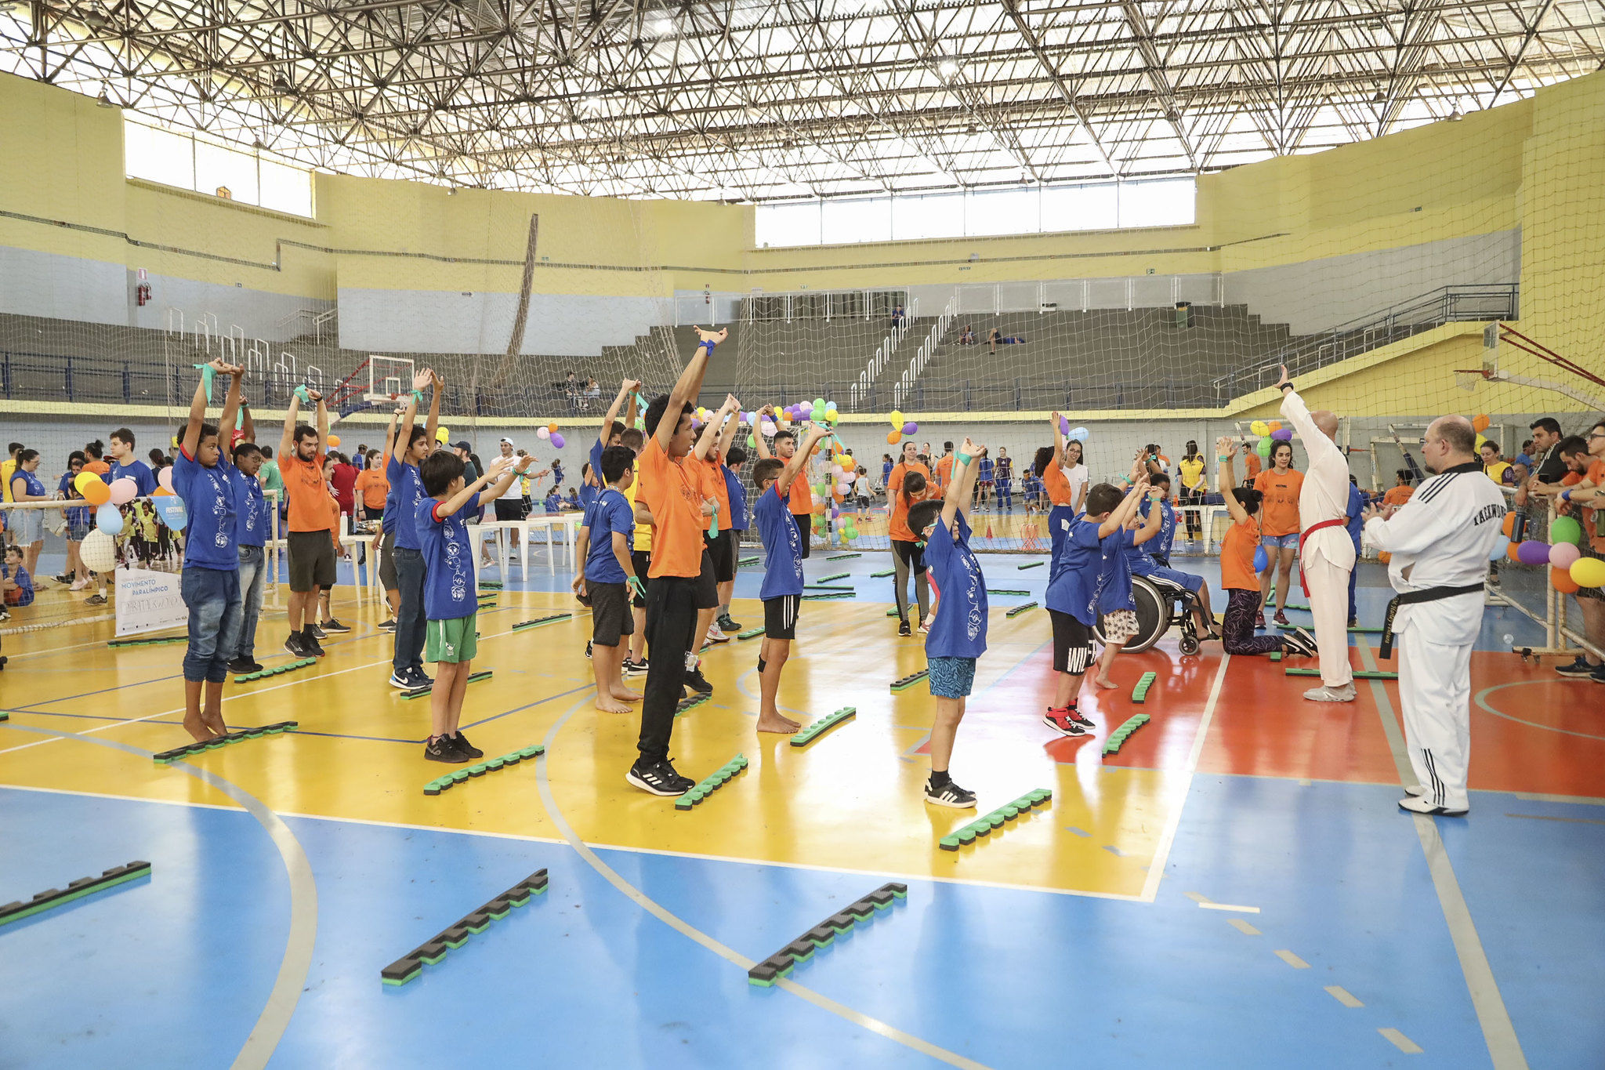
Festival Paralímpico Loterias Caixa em Maringá, no Paraná. Foto: Rene Doff/CPB.

Slide 10
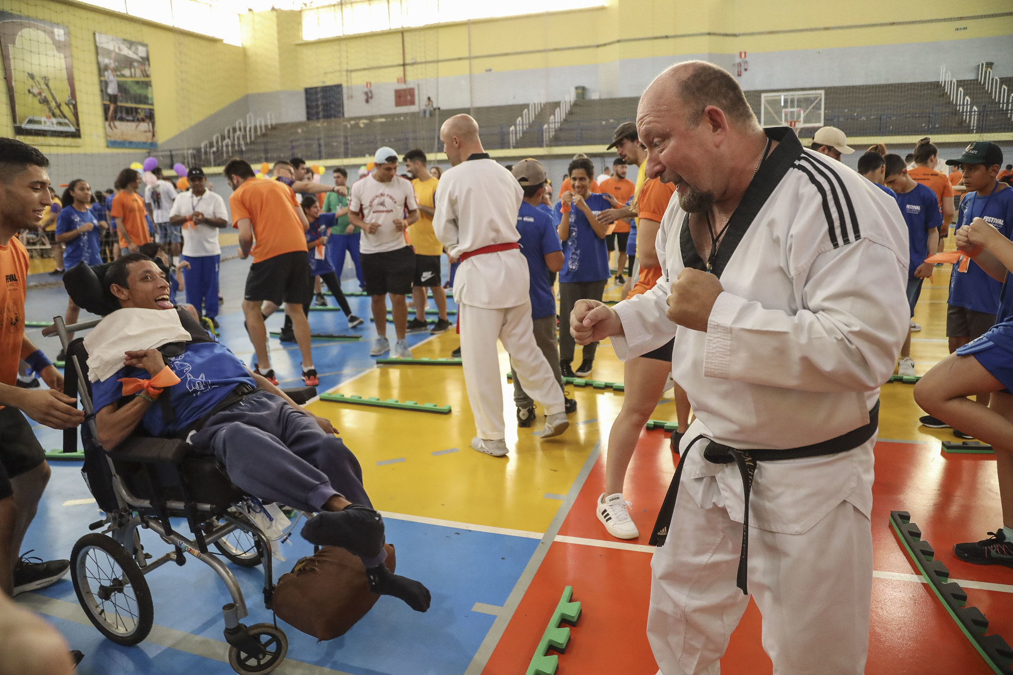
Festival Paralímpico Loterias Caixa em Maringá, no Paraná. Foto: Rene Doff/CPB.

Slide 11
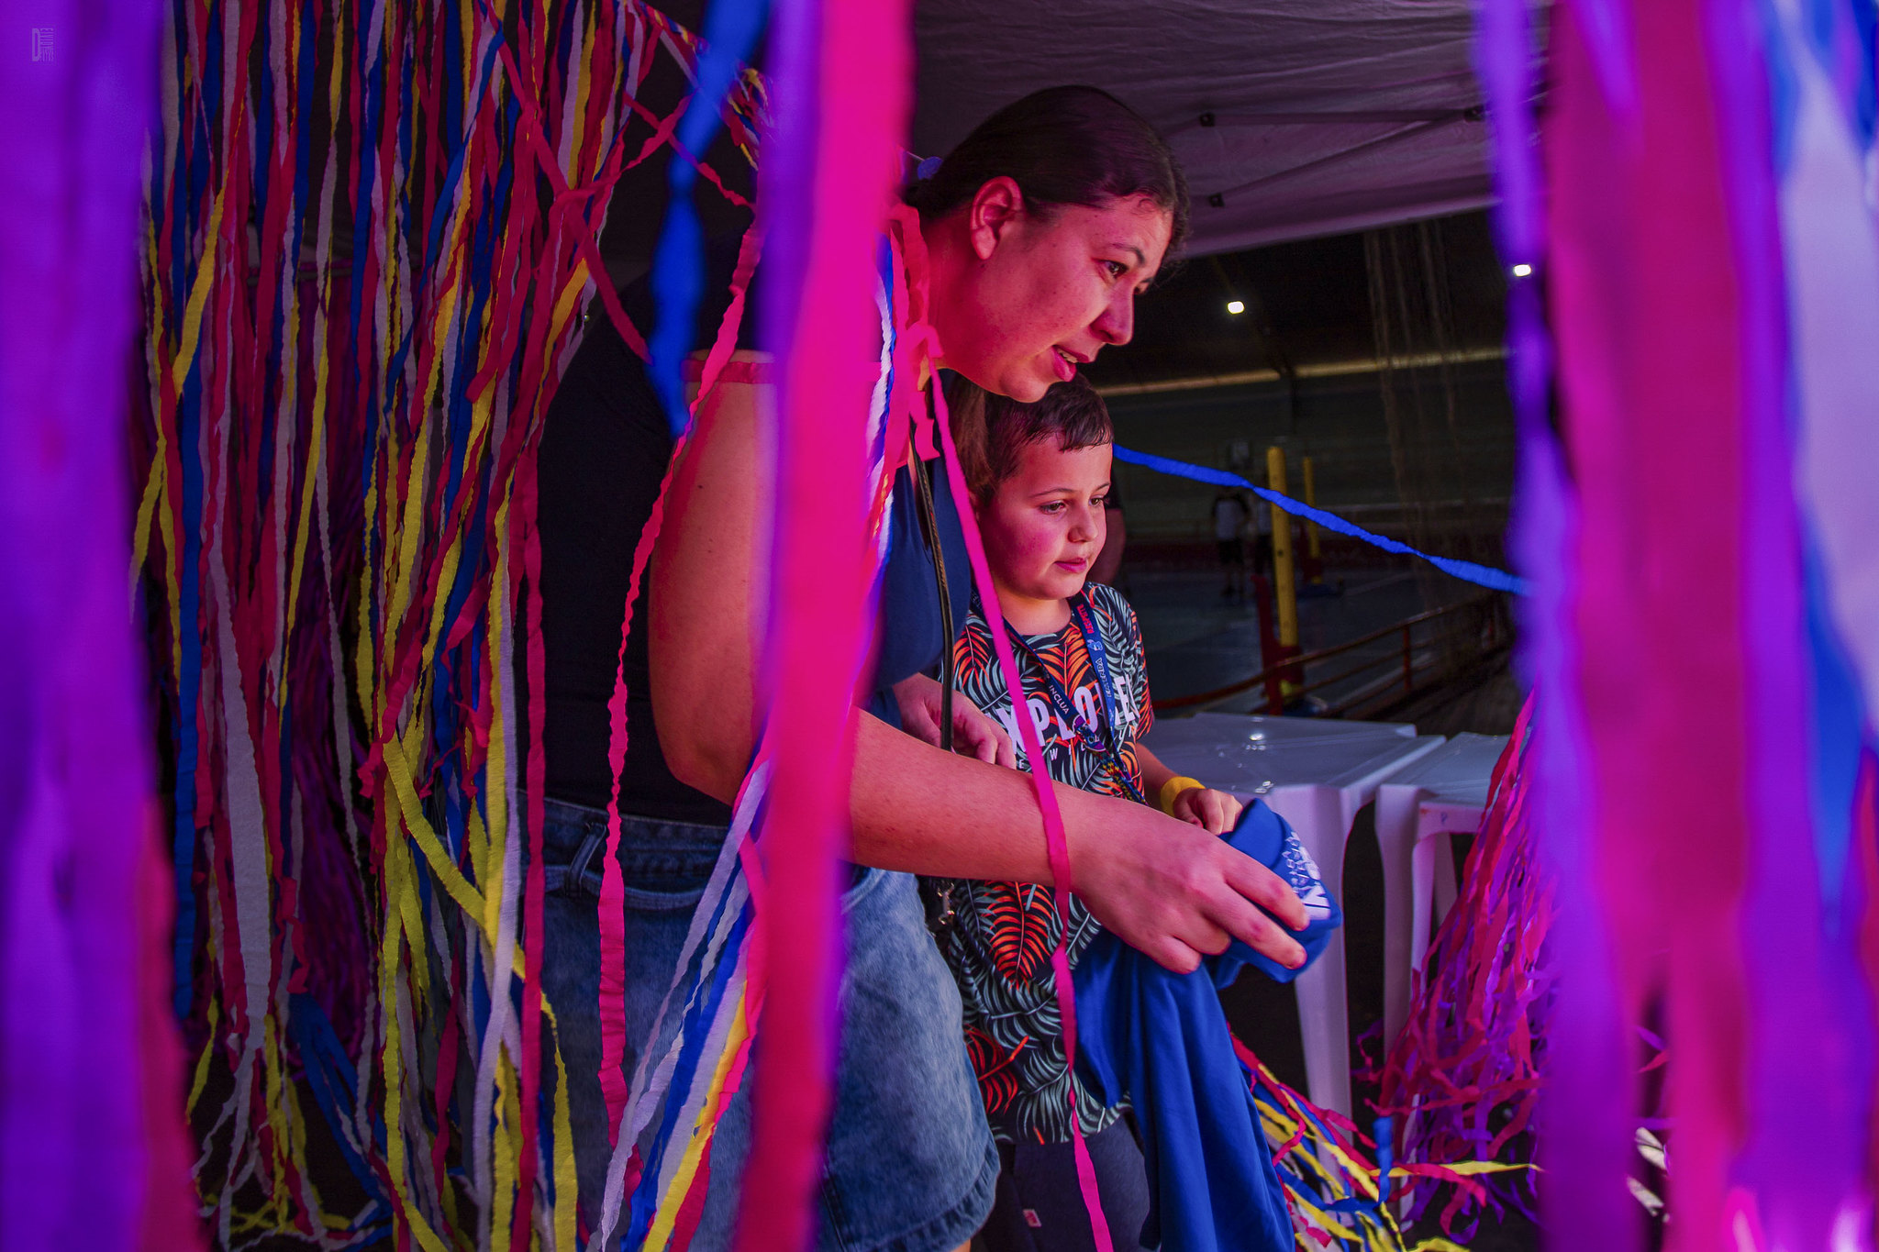
Festival Paralímpico Loterias Caixa no Ciro Nardi, em Cascavel, Paraná. Foto: Daividy dos Santos/CPB

Slide 12
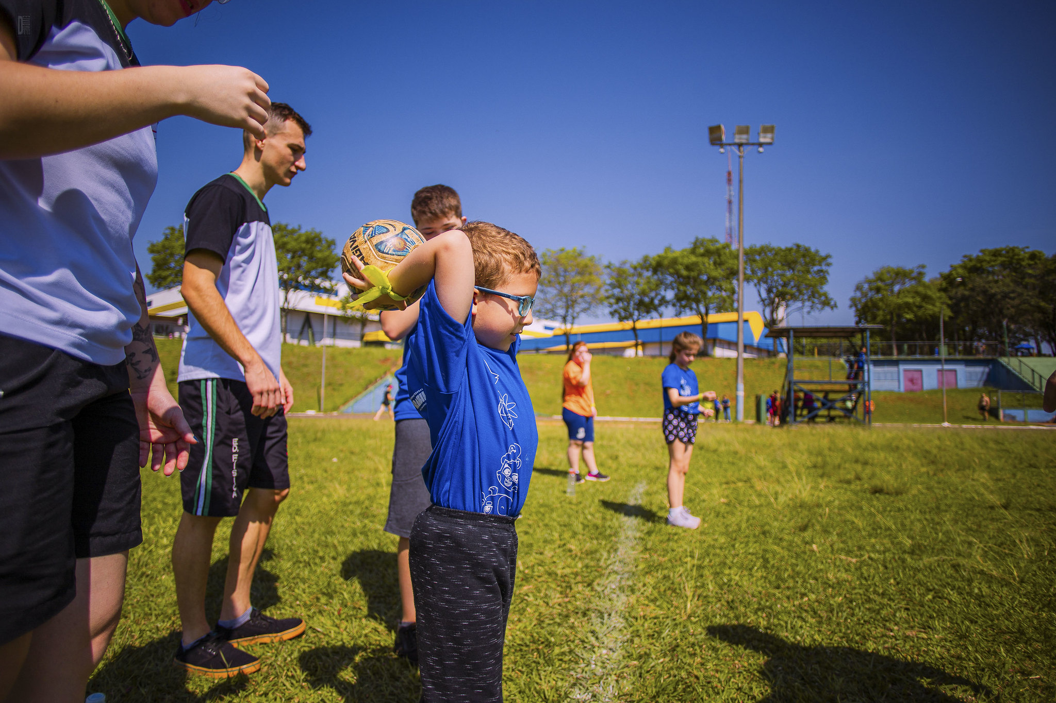
Festival Paralímpico Loterias Caixa no Ciro Nardi, em Cascavel, Paraná. Foto: Daividy dos Santos/CPB

Slide 13
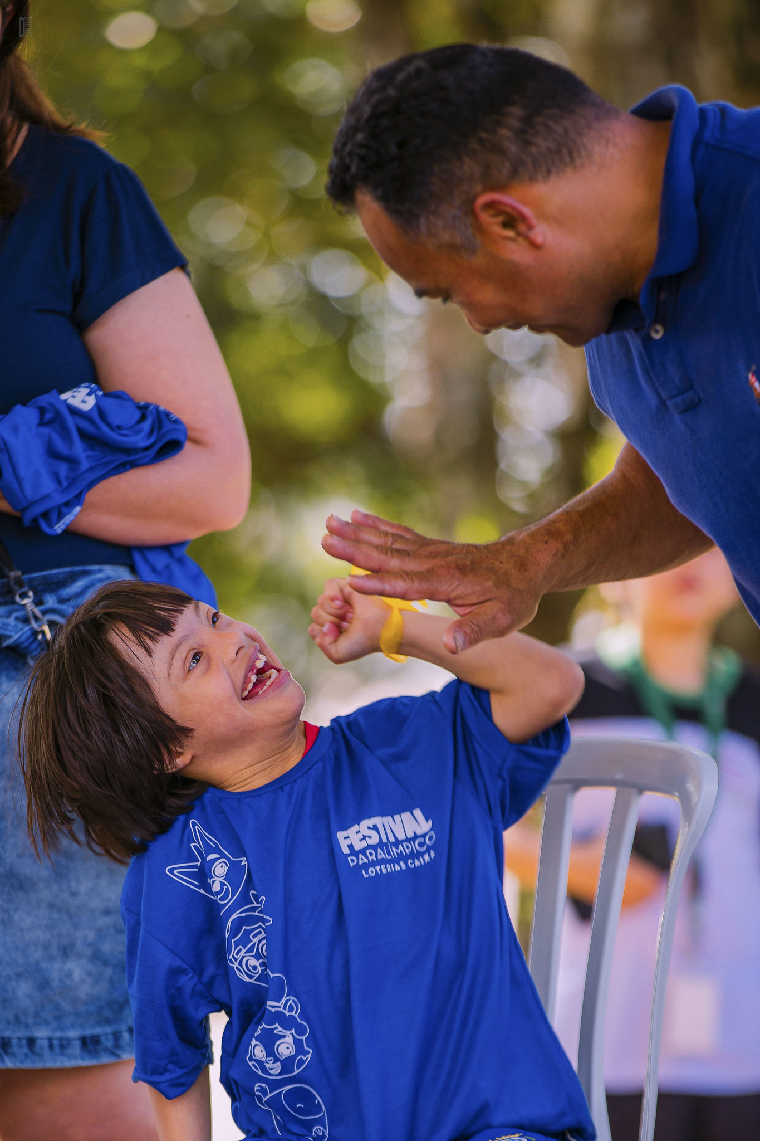
Festival Paralímpico Loterias Caixa no Ciro Nardi, em Cascavel, Paraná. Foto: Daividy dos Santos/CPB

Slide 14
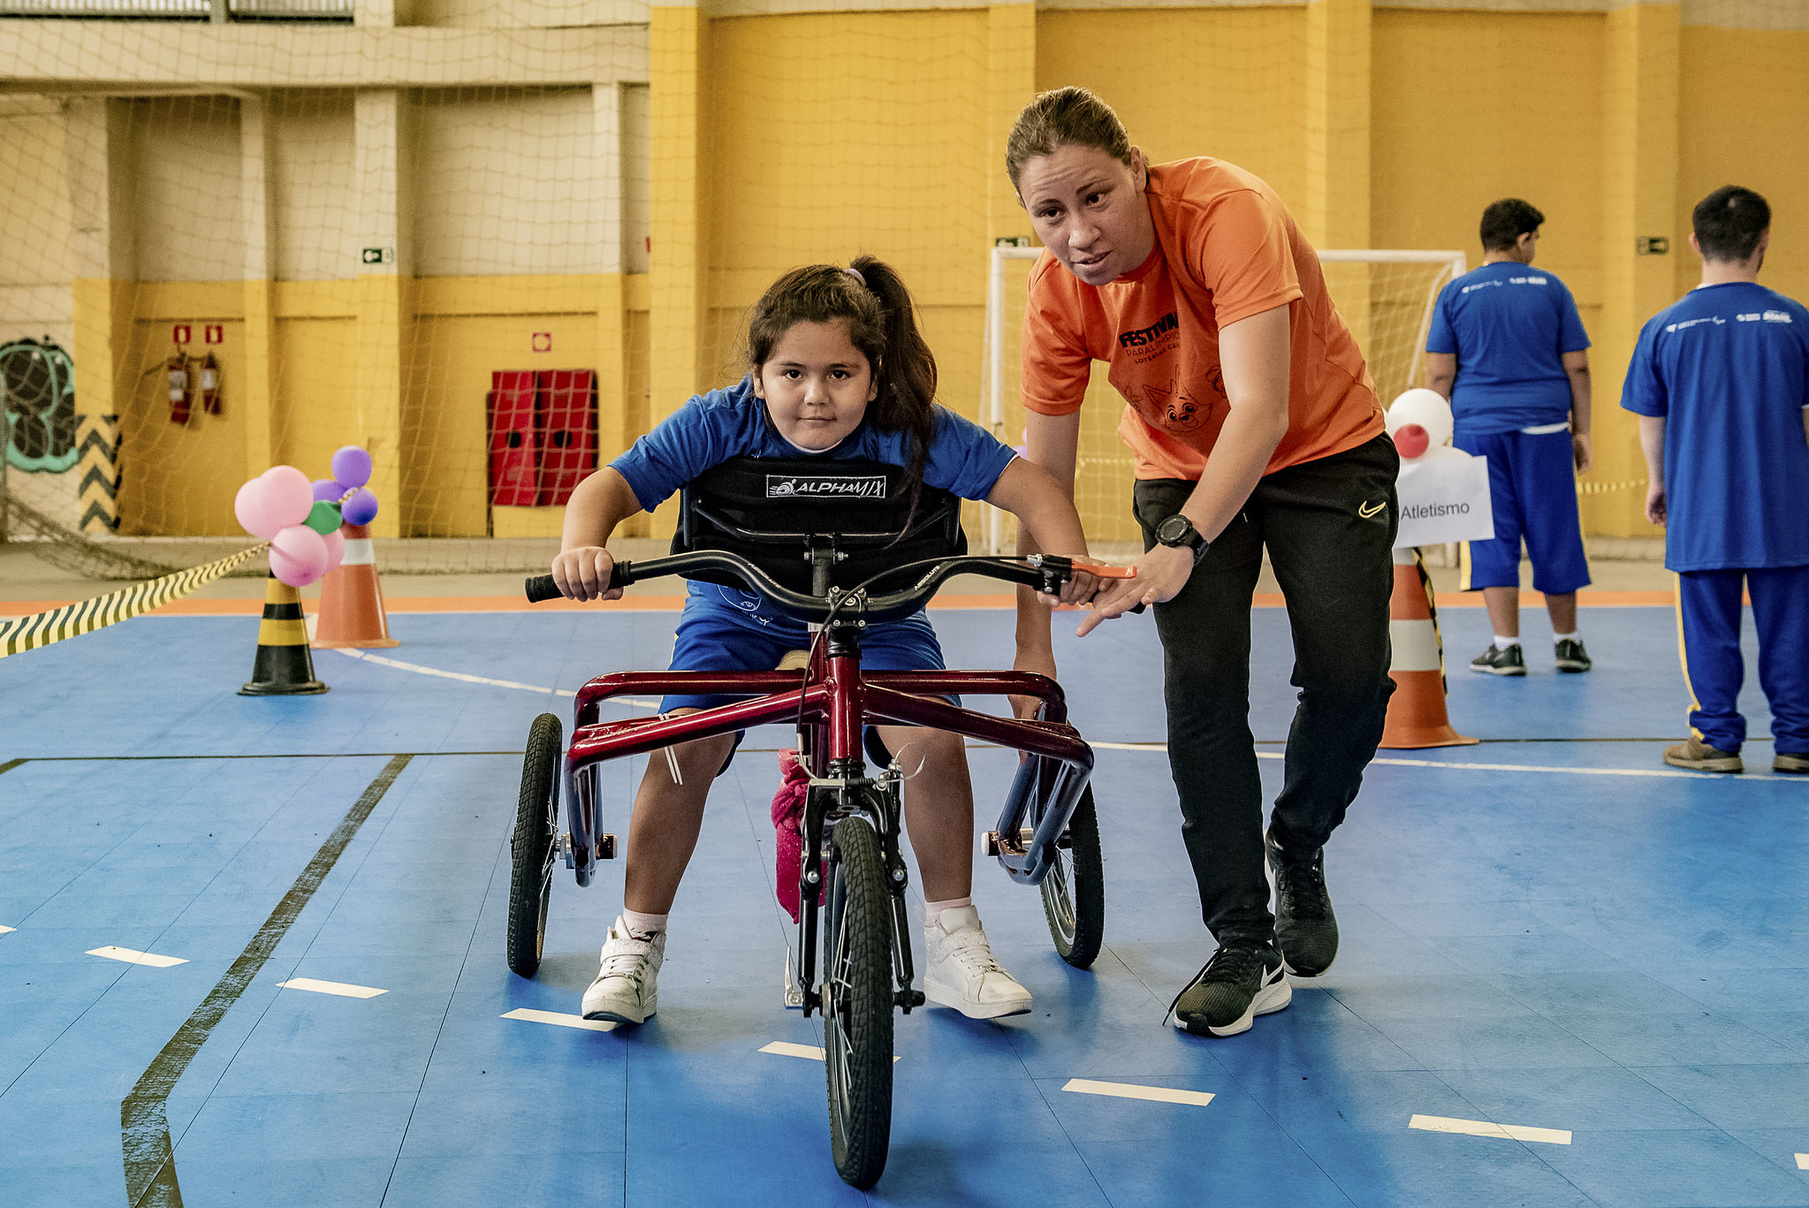
Festival Paralímpico Loterias Caixa, em Matinhos, Paraná – Foto: André Neto

Slide 15
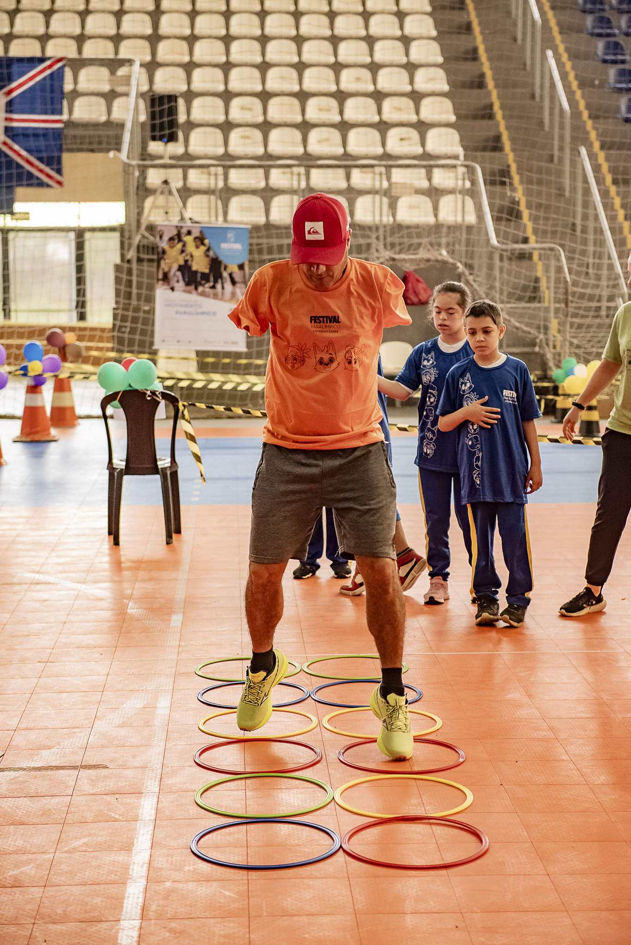
Festival Paralímpico Loterias Caixa, em Matinhos, Paraná – Foto: André Neto

Slide 16
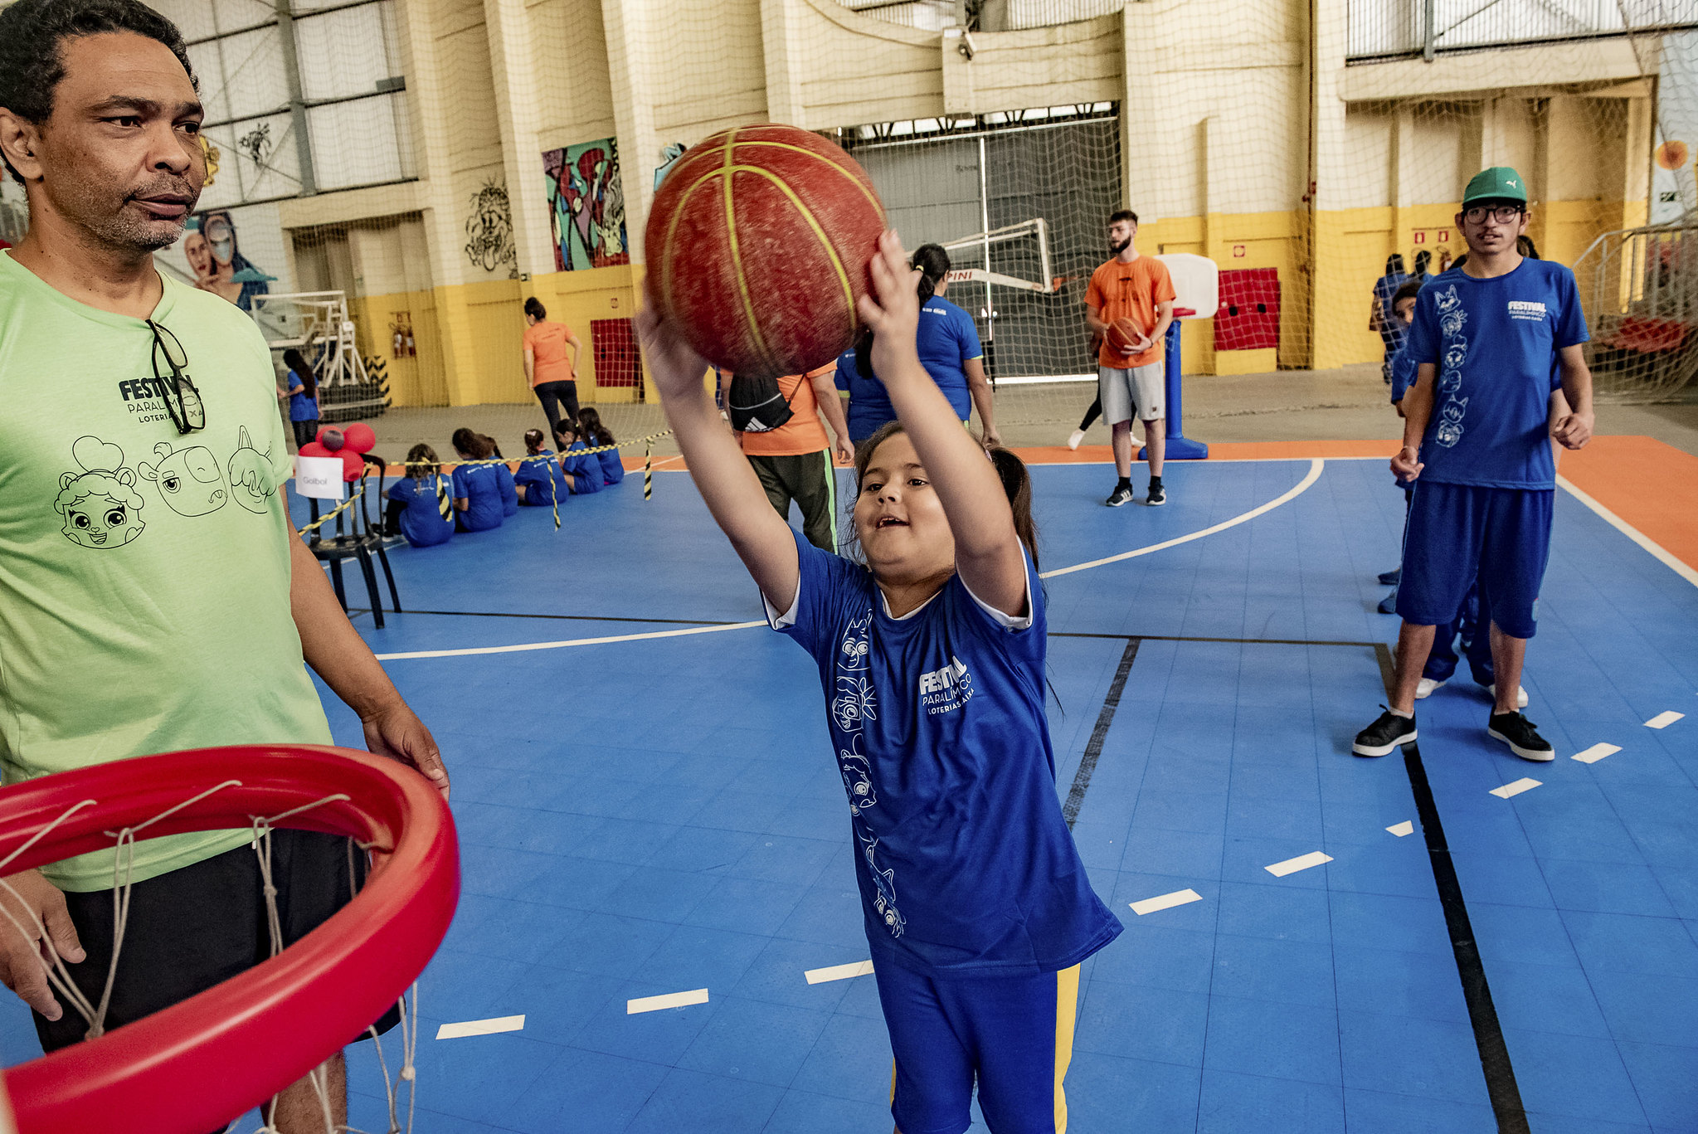
Festival Paralímpico Loterias Caixa, em Matinhos, Paraná – Foto: André Neto

Slide 17
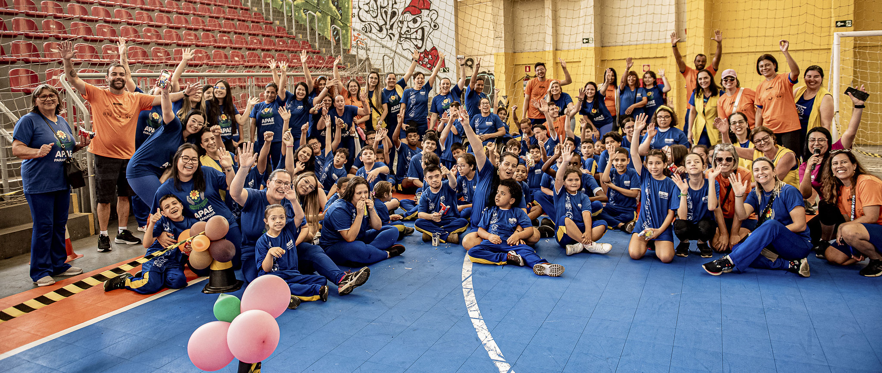
Festival Paralímpico Loterias Caixa, em Matinhos, Paraná – Foto: André Neto

Slide 18
Obrigado!

